Slide 1
Naselja brežuljkastih krajeva

Slide 2
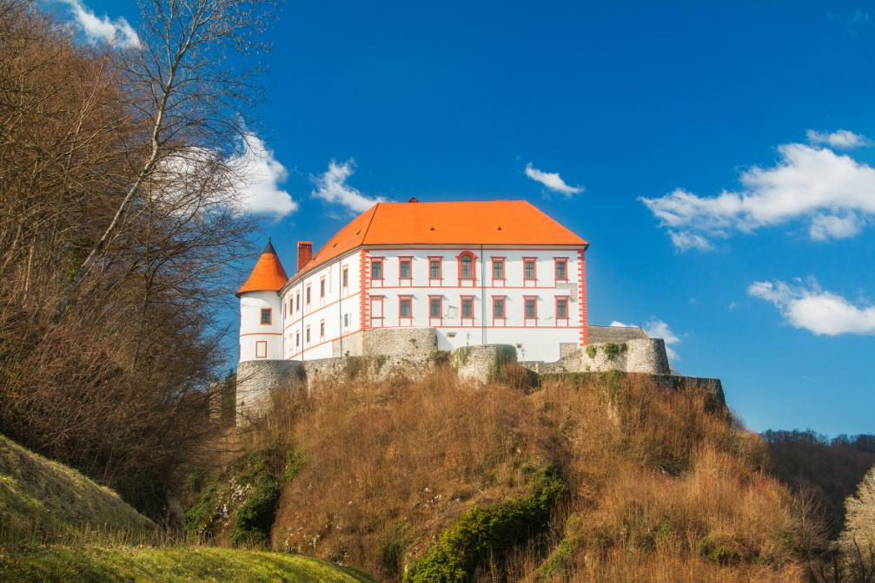
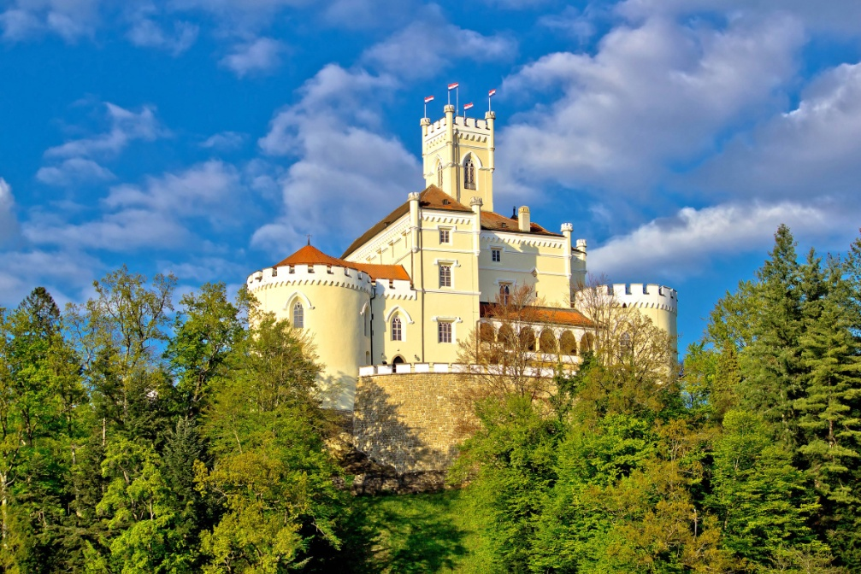
Što misliš, zašto su se ljudi u prošlosti više naseljavali na brežuljcima nego u nizinama uz rijeke?
Povišeni predjeli oduvijek su ljudima pružali zaštitu od
poplava, ali i sigurnost od neprijatelja.

Slide 3
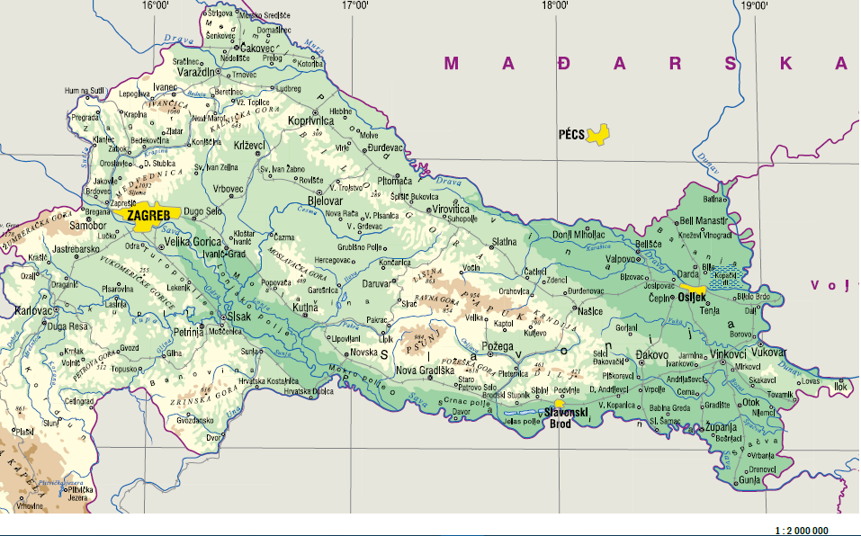
Naseljenost brežuljkastih krajeva
Dobro naseljeni predjeli:
Hrvatsko zagorje
Međimurje
prigorje Medvednice.
Rjeđe naseljeni predjeli:
Banovina
Kordun
Zapadna Slavonija.

Slide 4
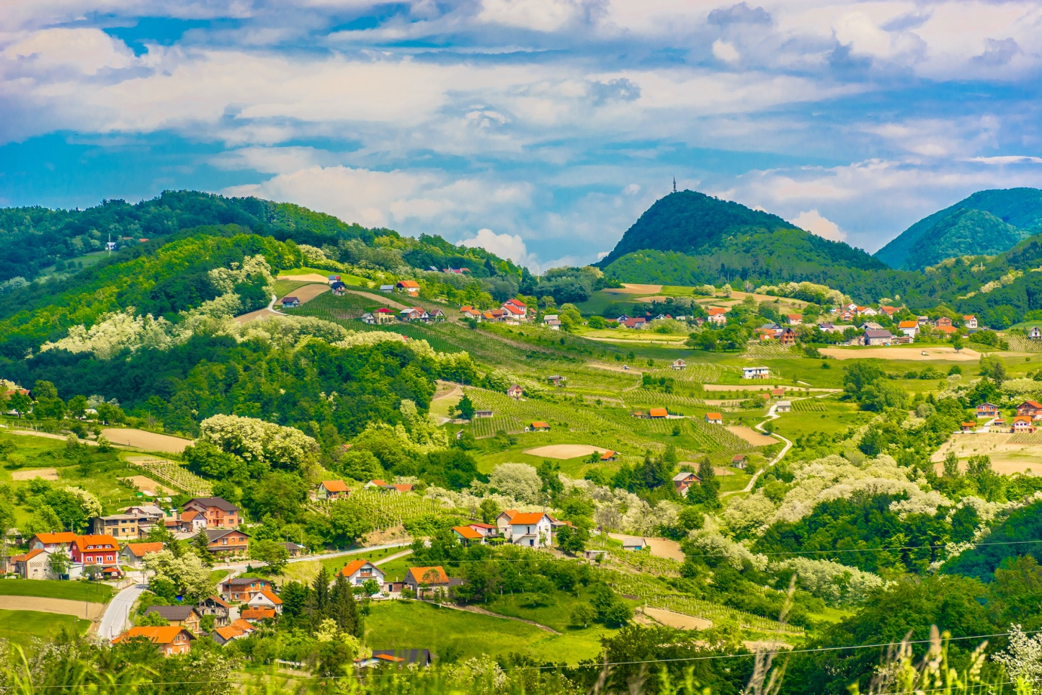
Seoska naselja
prevladavaju raštrkana sela
nekoliko zaselaka raspoređenih po obroncima brežuljaka
seoske su kuće udaljene jedne od drugih
raštrkano naselje u Hrvatskom zagorju

Slide 5
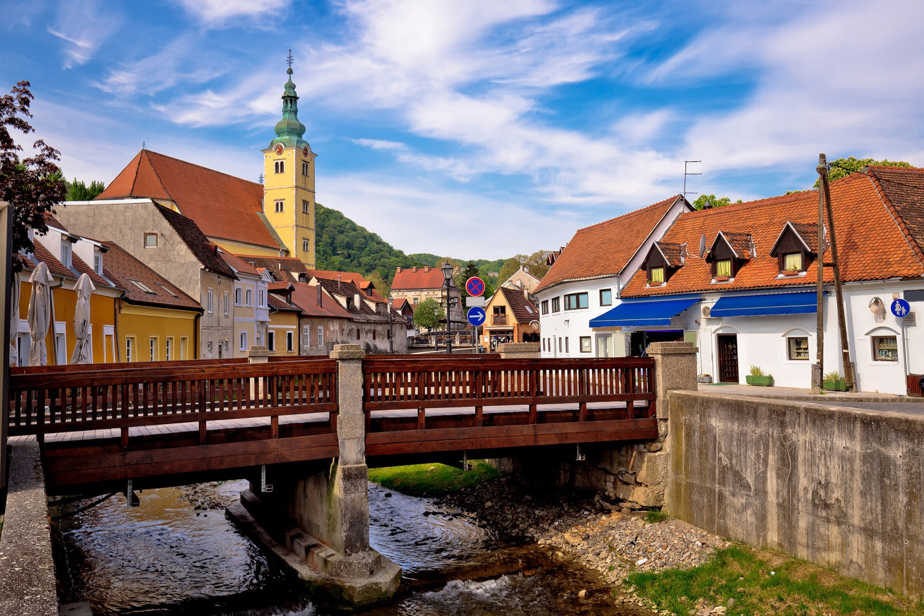
Gradovi brežuljkastih krajeva
uglavnom su mali
smješteni su u dolinama ili podno uzvisina
najviše stanovnika imaju Samobor i Petrinja, oko 15 tisuća
Samobor

Slide 7
Gradovi brežuljkastih krajeva
Samobor je grad fašničke tradicije i kolijevka hrvatskog planinarstva.

Slide 8
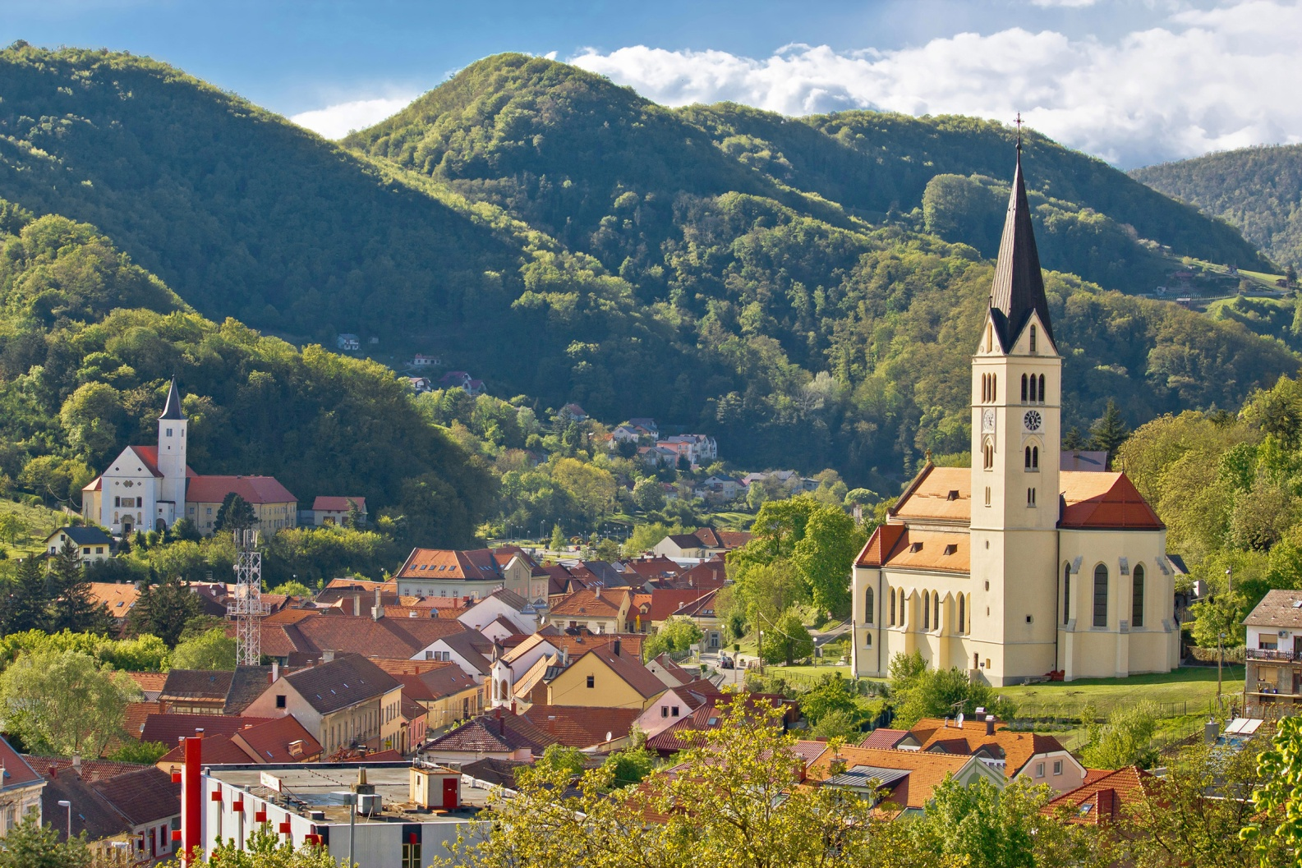
Gradovi brežuljkastih krajeva
Krapina je poznata po nalazištu pračovjeka.

Slide 9
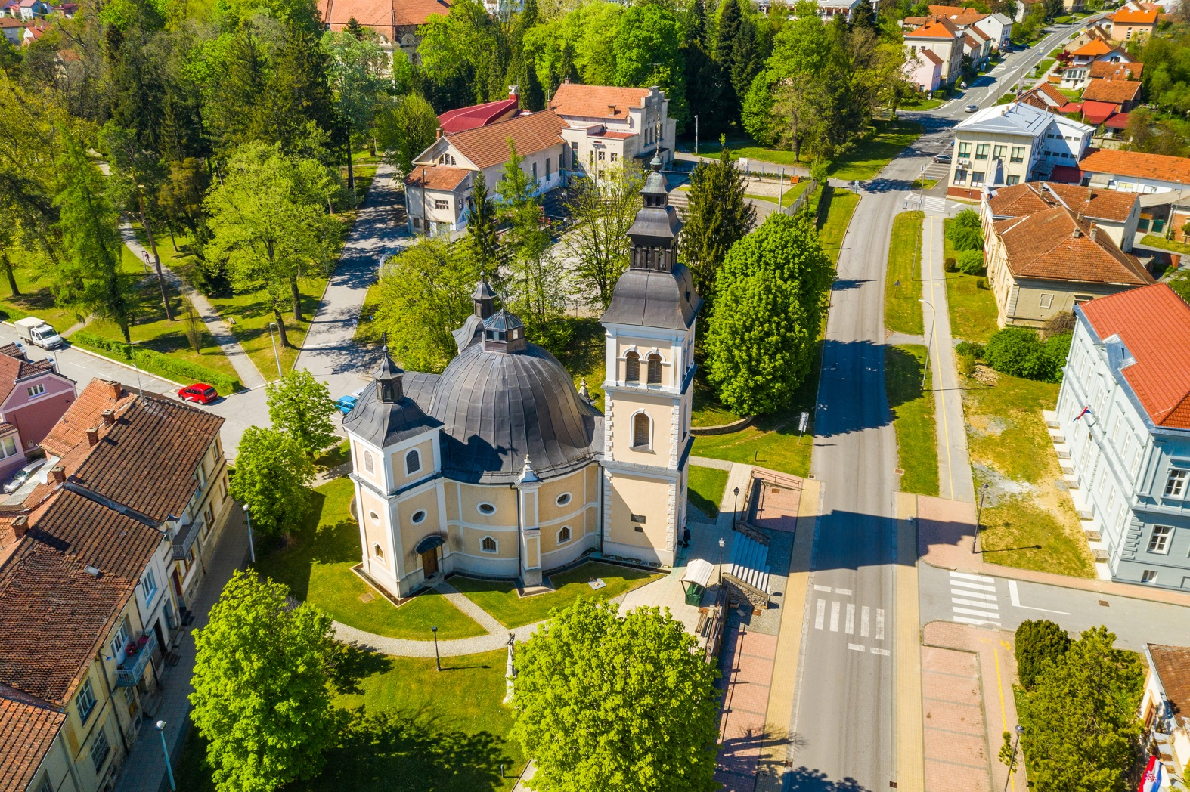
Gradovi brežuljkastih krajeva
Daruvar je poznat po ljekovitoj termalnoj vodi.

Slide 10
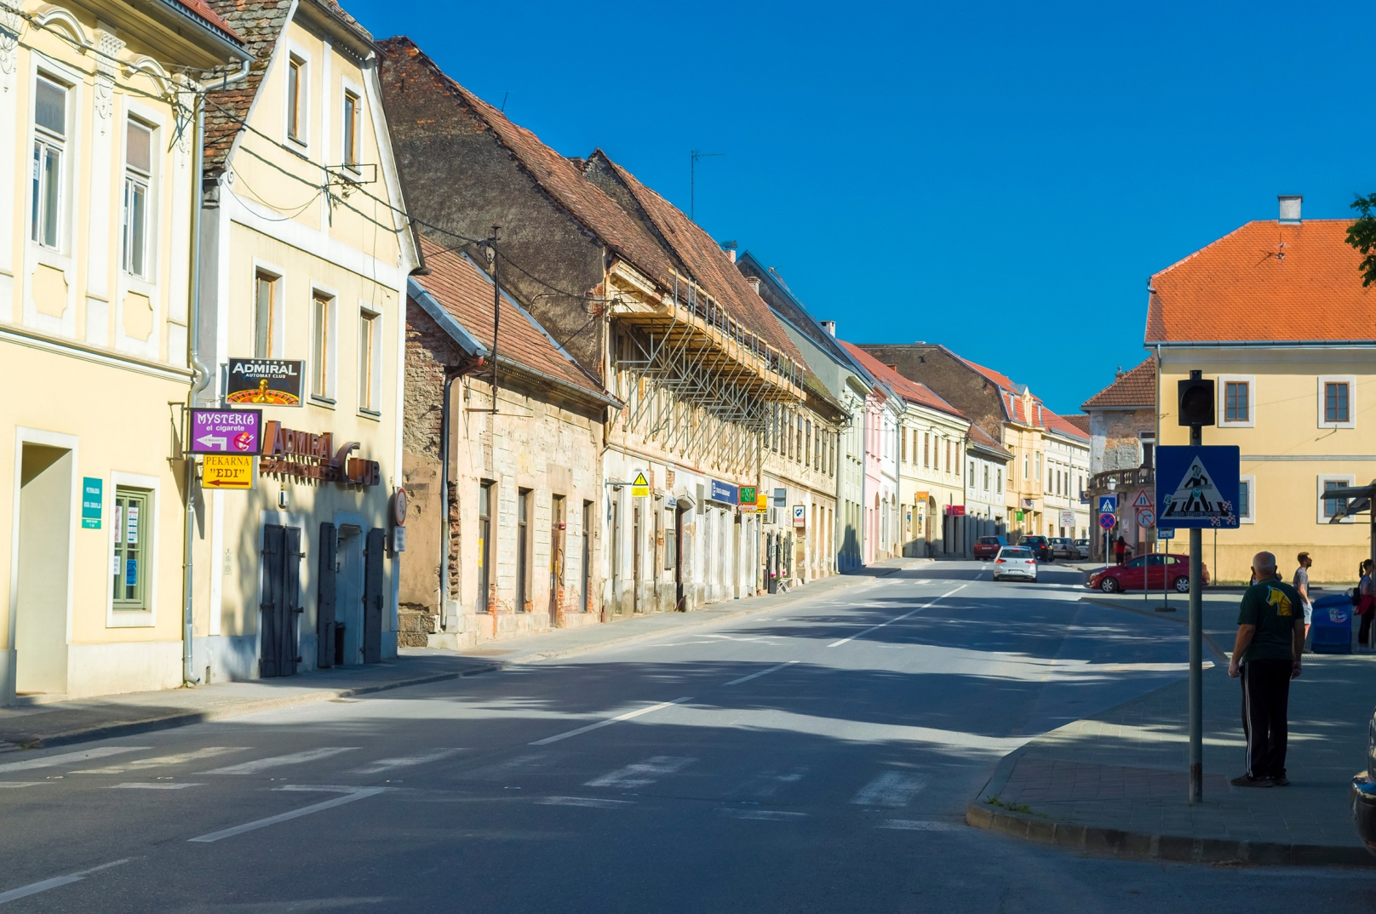
Gradovi brežuljkastih krajeva
Petrinja je grad mesara i učitelja na rubu brdovite Banovine.

Slide 11
Prometna povezanost
Naselja brežuljkastih i brdovitih krajeva povezana su cestovnim prometom.
Pojedina su naselja povezana i željezničkim prometom.
Dijelovima brežuljkastih i brdovitih krajeva prolaze autoceste.

Slide 12
ODGOVORI
Hrvatsko zagorje, Međimurje i prigorje Medvednice su:
a) slabije naseljena područja b) dobro naseljena područja
Grad poznat po ljekovitoj termalnoj vodi je:
a) Slunj b) Daruvar
Seoska naselja u brežuljkastim krajevima su:
a) raštrkana b) zbijena
Najveći gradovi brežuljkastih krajeva su:
a) Samobor i Petrinja b) Lipik i Daruvar
Grad poznat po nalazištu pračovjeka je:
a) Samobor b) Krapina

Slide 13
Naselja brežuljkastih krajeva
SAŽETAK
Sela
- raštrkana
Gradovi
- uglavnom mali
- Samobor, Petrinja, Pakrac, Slunj, Daruvar, Krapina…
Promet
- cestovni i željeznički promet
Naseljenost
- uglavnom dobra
- najgušća naseljena zavičajna područja: Hrvatsko zagorje, Međimurje, prigorje Medvednice
- slabo naseljena zavičajna područja: Banovina, Kordun, zapadna Slavonija

Slide 14
Prezentaciju izradio: Karlo Kurtalj

